Slide 1
BIL | TAJUK | TARIKH | SURATKHABAR
1 | PENGELUAR EV TINGKAT PELABURAN TEKNOLOGI BATERI | 27 JANUARI 2025 | BERITA HARIAN
2 | SALCON, TNB BANGUNKAN PROJEK TENAGA SOLAR DI PERAK | 29 JANUARI 2025 | BERITA HARIAN

Slide 2
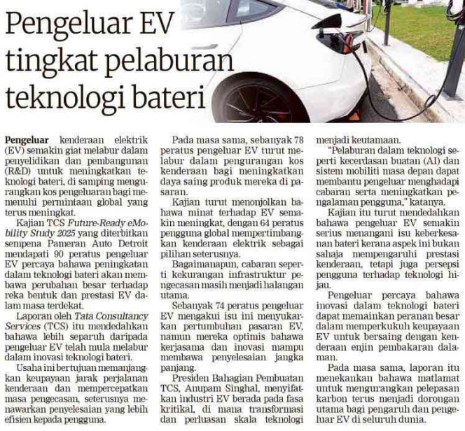
BERITA HARIAN
27 JANUARI 2025
BH|PENGELUAR EV TINGKAT PELABURAN TEKNOLOGI BATERI|MS 24

Slide 3
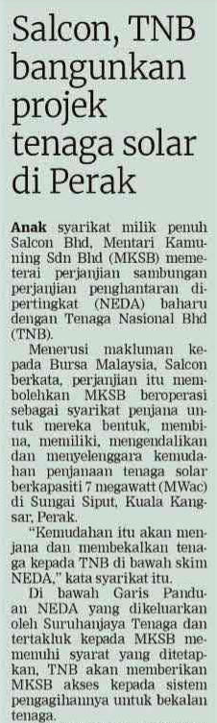
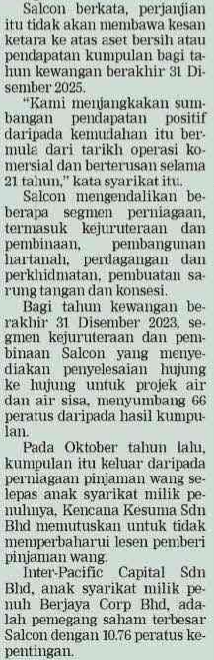
BERITA HARIAN
29 JANUARI 2025
BH|SALCON, TNB BANGUNKAN PROJEK TENAGA SOLAR DI PERAK|MS 26

